Slide 1
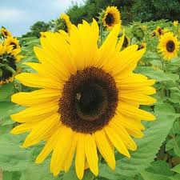
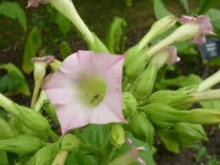
Η επιδραση του φωτοσ στην αναπτυξη των φυτων
Γιώργος Μουμουλίδης
Τμήμα Γ1
1^{ο} Γυμνάσιο Πτολεμαΐδας
2020-2021

Slide 2
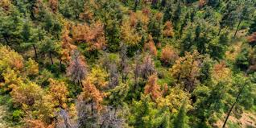
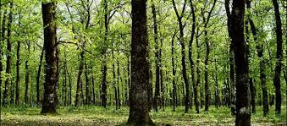
Περιεχόμενα
Εισαγωγή
Ανασκόπηση
Σχεδιασμός της έρευνας
Παρουσίαση των Αποτελεσμάτων
Συμπεράσματα
Βιβλιογραφία

Slide 3
1. Εισαγωγή
Παρουσίαση του προβλήματος
Η έρευνα αυτή διεξάγεται θέλοντας να εξηγήσει το πόσο σημαντική είναι η επίδραση του φωτός στην ανάπτυξη των φυτών και πως το ηλιακό φως βοηθάει αποτελεσματικότερα στην ανάπτυξη του φυτού.
ΜΕΤΑΒΛΗΤΕΣ → ανάπτυξη (εξαρτημένη)
επίδραση φωτός (ανεξάρτητη)

Slide 4
Σκοπός της έρευνας
Να πληροφορήσει για τα φυτά και την ανάπτυξη τους
Να αποδείξει την σχέση της ανάπτυξης των φυτών με τον παράγοντα του φωτός

Slide 5
2. Ανασκόπηση
Γενικές πληροφορίες για τα φυτά
ΦΥΤΟ γενική ονομασία που απευθύνεται στα ποώδη, θαμνώδη, και δενδρώδη ζωντανά είδη
ΧΑΡΑΚΤΗΡΙΣΤΙΚΑ
αδυναμία μετακίνησης και κάποια έλλειψη αισθήσεων
παρουσία χλωροφύλλης
θρέψη από ανόργανες ουσίες δια της φωτοσύνθεσης
παρουσία κυτταρίνης
Η σημαντικότερη βιολογική διεργασία των φυτών είναι η φωτοσύνθεση με την οποία τα φυτά παράγουν την τροφή τους [γλυκόζη] και παράλληλα δεσμεύουν το διοξείδιο του άνθρακα και απελευθερώνουν στην ατμόσφαιρα οξυγόνο, σημαντικό στοιχείο για τη ζωή.

Slide 6
ΦΩΣ ΚΑΙ ΦΥΤΑ
Το φως ρυθμίζει τρεις τουλάχιστον βασικές διαδικασίες:
Την, φωτοσύνθεση.
Τον, φωτοτροπισμό.
Τον, χρόνο ηλιάσματος των φυτών.
Χαρακτηριστικά του φωτός που επιδρούν στην ανάπτυξη του φυτού:
1. το χρώμα του φωτός
2. την ένταση του φωτός
3. την προέλευση του φωτός
Τα φυτά αδυνατούν να αναπτυχθούν σε σκοτεινό περιβάλλον παρά μόνο αν υπάρχουν αποθέματα πρωτεϊνών.
Τη νύχτα τα φυτά αν και σταματούν να φωτοσυνθέτουν συνεχίζουν να αποβάλλουν διοξείδιο του άνθρακα και υπάρχει πιθανότητα να μας βλάψει αυτή η αποβολή.

Slide 7
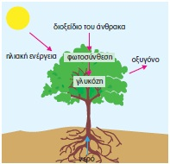
ΦΩΤΟΣΥΝΘΕΣΗ:
Γενικότερα είναι η διαδικασία κατά την οποία ένας φωτοσυνθετικός οργανισμός με τη βοήθεια του φωτός, μετατρέπει ανόργανες ουσίες σε οργανικές θρεπτικές. Κατά τη διαδικασία αυτή τα φυτά, όπως επίσης και κάποιοι μικροοργανισμοί, το φυτοπλαγκτόν, παρασκευάζουν την τροφή τους. Το φως διευκολύνει την ανάπτυξη της χλωροφύλλης και άλλων φωτοληπτικών ουσιών σημαντικών για την ανάπτυξη των φυτών.

Slide 8
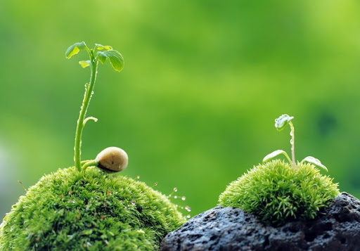
ΦΩΤΟΤΡΟΠΙΣΜΟΣ
Είναι η ιδιότητα των φυτών να στρέφονται προς το φώς. Η κίνηση αυτή, που προκαλείται από την άνιση ανάπτυξη του φυτού, οφείλεται κυρίως στη διαφορά πυκνότητας της αυξίνης, (auxin) του φυτού. Για παράδειγμα τα περισσότερα σπέρματα όταν βλαστάνουν χαρακτηρίζονται ως "θετικά φωτοτροπικά" και αναπτύσσονται προς το μέρος με τον περισσότερο φωτισμό. Επειδή όμως υπάρχει μεγαλύτερη ποσότητα της αυξίνης στο σημείο που φωτίζεται λιγότερο, τούτο έχει ως συνέπεια να αυξάνεται εκεί το φυτό περισσότερο και έτσι να γέρνει ο βλαστός προς το φως. Αντίθετα των βλαστών οι ρίζες του φυτού χαρακτηρίζονται "αρνητικά φωτοτροπικές" όπου και αναπτύσσονται μακριά από τα ερεθίσματα του φωτός. Όλα τα φυτά είναι προγραμματισμένα σύμφωνα με το φως του φυσικού τους περιβάλλοντος.

Slide 9
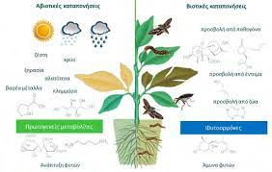
ΧΡΟΝΟΣ ΗΛΙΑΣΜΑΤΟΣ
Αρκετά φυτά επιζούν καλά σε περισσότερο φως από όσο χρειάζονται, αλλά λίγα μπορούν να αντέξουν σε λιγότερο φως. Σε συνθήκες ανεπαρκούς ηλιασμού το φυτό θα χρησιμοποιήσει τους αποθηκευμένους του υδρογονάνθρακες για όσο διάστημα επαρκούν μέχρι να τους εξαντλήσει οπότε θα ξεραθεί. Η φωτοσύνθεση δεν πραγματοποιείται σε θερμοκρασίες πάνω από 30°C. Κανένα φυτό όποια και αν είναι η κατάσταση της υγείας του δεν πρέπει να υπόκειται σε έντονες μεταβολές του φωτός χωρίς προστασία. Αν πρέπει να αλλαχτεί η θέση ενός φυτού, αυτό πρέπει να γίνει κατά διαστήματα εβδομάδων.

Slide 10
Παρουσίαση του προβλήματος
Στην συγκεκριμένη έρευνα θα μελετήσουμε το πόσο σημαντικό είναι το φως για την ανάπτυξη των φυτών. Δηλαδή θα παρατηρήσουμε την φακή υπό συνθήκες φωτός και αντίστοιχα υπό συνθήκες σκιάς και θα δούμε σε ποία περίπτωση αναπτύσσεται καλύτερα.
Παρουσίαση του σκοπού της έρευνας
Αναρωτηθήκαμε , πώς θα συμπεριφερθεί ένα φυτό εάν, αφότου φυτρώσει, βρίσκεται υπό συνθήκες ελάχιστου φωτός. Έτσι με αυτή την έρευνα θέλουμε να ξεκαθαρίσουμε εάν πράγματι το φώς παίζει ρόλο στην ανάπτυξή τους.

Slide 11
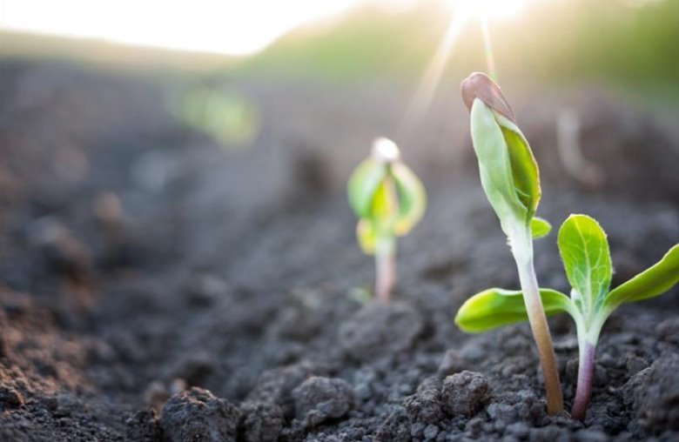
Παρουσίαση των κοινωνικών αναγκών που εξυπηρετεί η έρευνα
Η έρευνα αυτή απευθύνεται σε ένα ευρύτερο κοινωνικό πλαίσιο. Απευθύνεται κυρίως σε αγρότες αλλά και σε ερασιτέχνες μικροκαλλιεργητές οι οποίοι μπορεί να σπέρνουν μικρά φυτά σε γλάστρες. Είναι λοιπόν χρήσιμο να ξέρουμε ποιοι παράγοντες επηρεάζουν την πλήρη ανάπτυξη του φυτού.

Slide 12
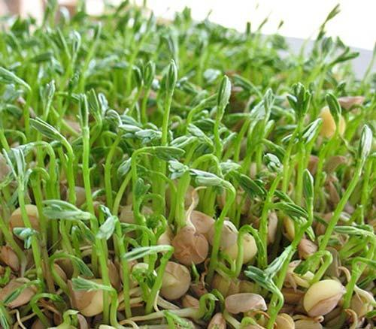
Υπόθεση
Υποθέτουμε ότι η φακές που αναπτύσσονται στην σκιά θα είναι πιο αδύναμα και με λιγότερο πράσινο στα φύλλα τους γιατί δεν θα μπορούν να εκτελέσουν τις διάφορες ιδιότητες όπως την φωτοσύνθεση

Slide 13
Περιγραφή ερευνητικής μεθόδου (μεθοδολογία) :
Στην αρχή πήραμε 2 κουπάκια από γιαούρτι και τα καθαρίσαμε.
Τοποθετήσαμε στο καθένα μια στρώση βαμβάκι.
Έπειτα ‘σπείραμε’ μια στρώση φακές πάνω από το βαμβάκι.
Πάνω από την στρώση με τις φακές , τοποθετήσαμε μια επιπλέον στρώση από βαμβάκι μαζί με μερικές σταγόνες νερό. Βάλαμε και τα δύο κουπάκια σε ένα δροσερό και σκοτεινό μέρος , ποτίζοντας τα με ελάχιστες σταγόνες νερό κάθε 3 μέρες , έως ότου φυτρώσουν (δηλαδή για περίπου 8 ημέρες)
Στην συνέχεια , τοποθετήσαμε το ένα κουπάκι σε έναν διάδρομο με λιγοστό φως και το άλλο κουπάκι σε ένα παράθυρο με άπλετο φως ποτίζοντάς τα κάθε όποτε το χρειάζονταν , βγάζοντας φωτογραφίες , μετρώντας το ύψος του καθενός και καταγράφοντάς το, και παρατηρώντας αν αναπτύσσονται και αν αλλάζουν χρώμα .
Έπειτα καταγράψαμε τα αποτελέσματα
Τέλος , καταλήξαμε στα συμπεράσματά μας

Slide 14
Μεταβλητές-σταθερές- ορισμοί:
Μεταβλητές:
ανεξάρτητη: μέρες
εξαρτημένη: φώς και σκιά
ελεγχόμενες: νερό , ώρα μετρήσεων
Όρια:
υπόθεση ισχύει μόνο για το συγκεκριμένο είδος φυτού
υπόθεση ισχύει μόνο για τις συγκεκριμένες θερμοκρασίες.
υπόθεση ισχύει μόνο για τα φυτά που βρίσκονται σε σκοτάδι

Slide 15
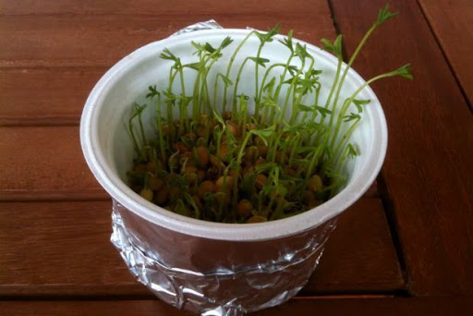
Χρονική διάρκεια:
Για να ολοκληρωθεί η έρευνα χρειαστήκαμε 20 μέρες. 5 μέρες για να φυτρώσουν οι φακές, άλλες 12 για να παρατηρήσουμε την διαφορά στην ανάπτυξη τους και άλλες 2-3 για να καταγράψουμε τις πληροφορίες μας και να συντελέσουμε την εργασία.

Slide 16
ΑΠΟΤΕΛΕΣΜΑΤΑ
ΜΕΡΕΣ | ΦΑΚΕΣ ΣΕ ΦΩΣ σε εκ (ύψος) | ΦΑΚΕΣ ΣΕ ΣΚΟΤΑΔΙ σε εκ (ύψος)
1 | 0 | 0
4 | 2,9 | 2,6
7 | 8 | 5,7
10 | 12 | 10,1
12 | 15,2 | 12,8

Slide 18
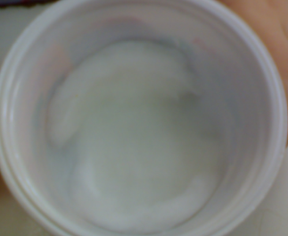
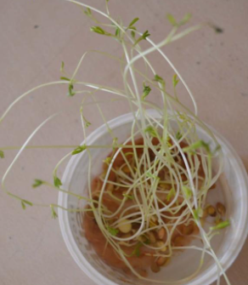
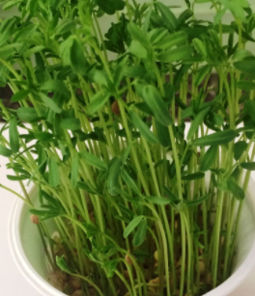
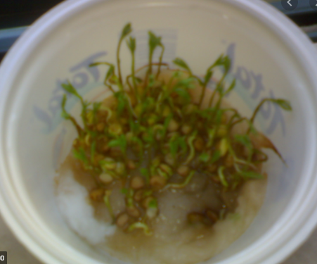

Slide 19
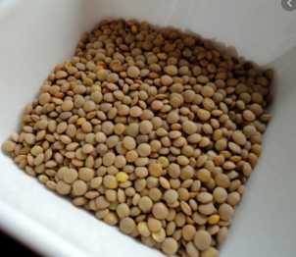
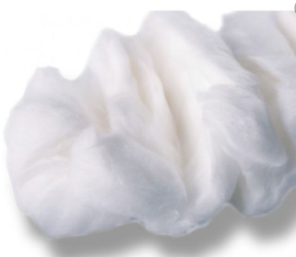
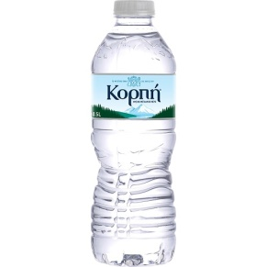
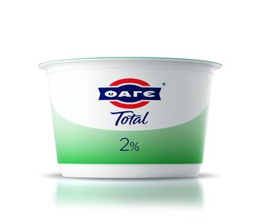
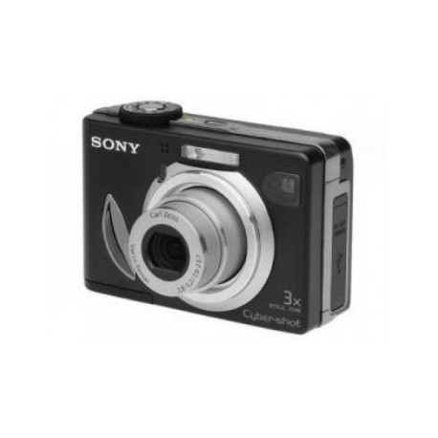
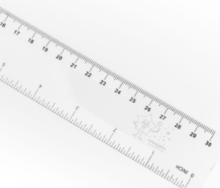
ΚΑΤΑΛΟΓΟΣ ΥΛΙΚΩΝ
Λίγη φακή
Λίγο μπαμπάκι
Νερό
2 κεσεδάκια γιαούρτι
Χάρακας
Φωτογραφική μηχανή

Slide 20
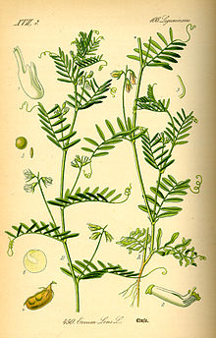
ΣΥΜΠΕΡΑΣΜΑ
Τα φυτά που δέχονται φώς αναπτύσσονται περισσότερο από τα φυτά που δεν βλέπουν φώς. Ακόμα τα φυτά στο σκοτάδι χάνουν και το πράσινο χρώμα λόγω της απουσίας της χλωροφύλλης.

Slide 21
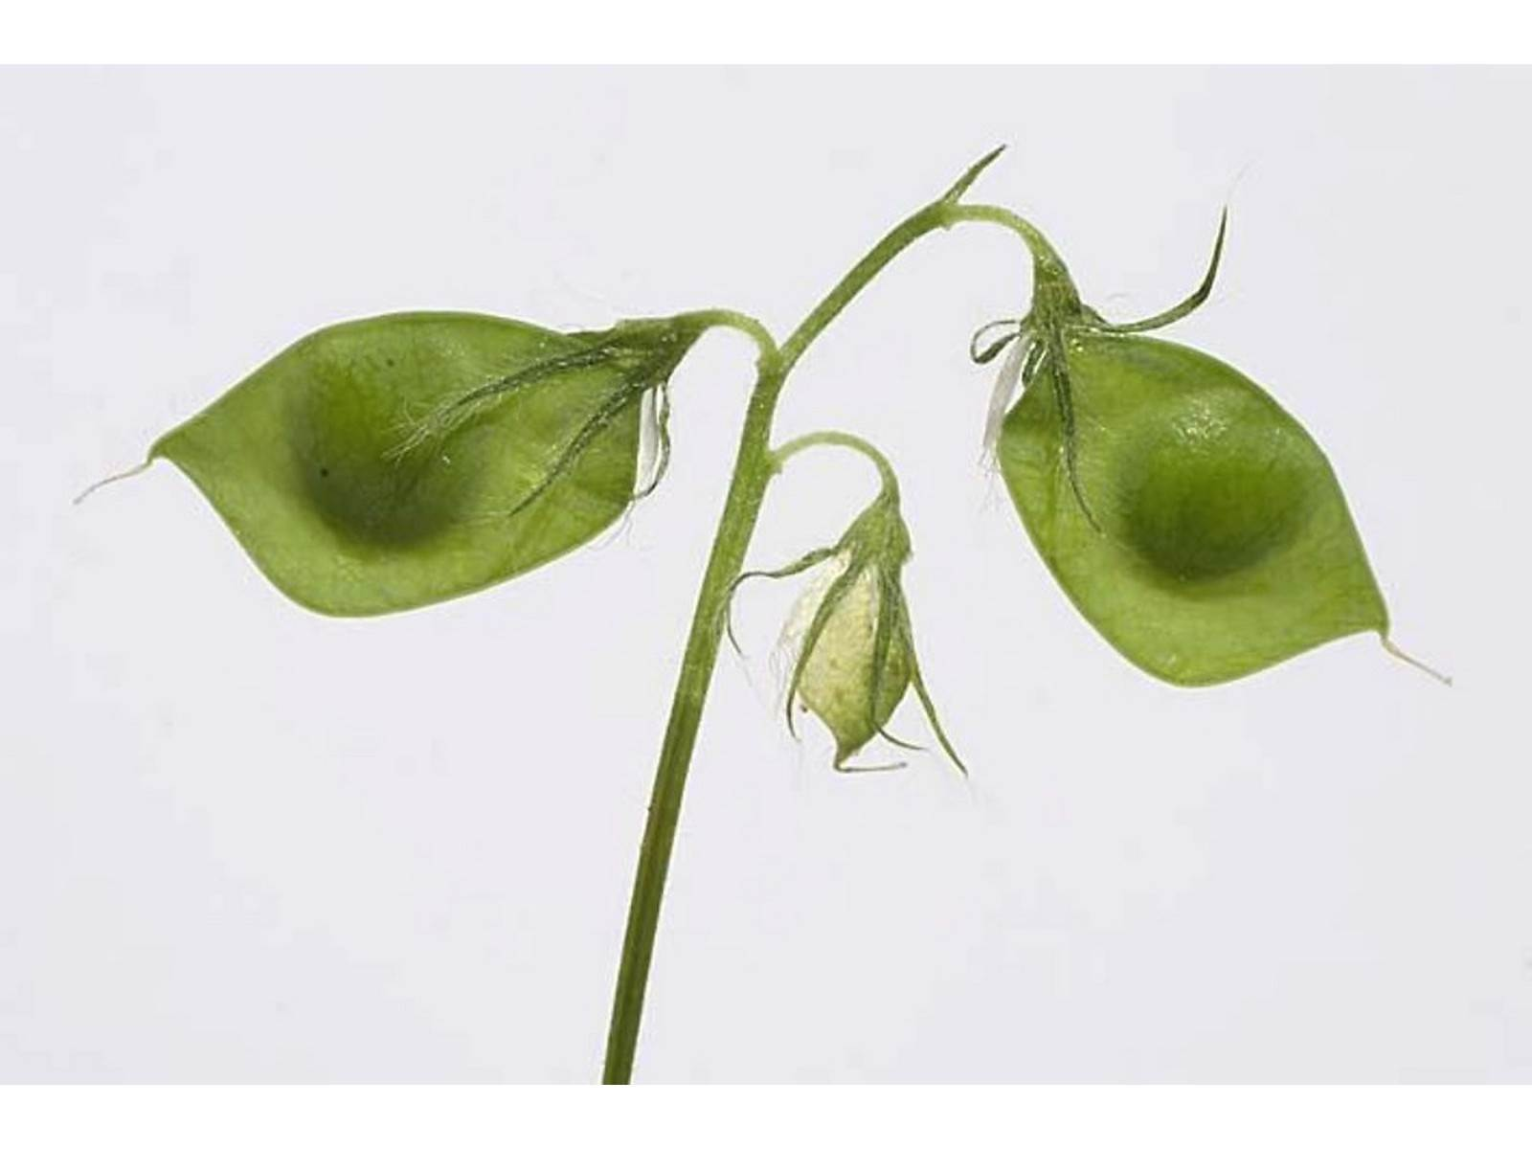
ΠΡΟΤΑΣΕΙΣ ΓΙΑ ΤΟ ΜΕΛΛΟΝ
Η επίδραση του χώματος στην απόδοση του φυτού
Η επίδραση του λιπάσματος στη απόδοση του φυτού.
Η επίδραση της πυκνότητας του αέρα στη απόδοση του φυτού.

